Slide 1
Directrices para la actualización y programación
de proyectos de inversión pública 2011-2012
Dirección de Inversiones y Finanzas Públicas
Oficina de Informática
Departamento Nacional de Planeación
Noviembre de 2010

Slide 2
Contenido:
Objetivo de la reunión
Estructura general de la inversión pública y su relación con los proyectos de inversión.
El Sistema Unificado de Inversión y Finanzas Públicas SUIFP.
Aspectos importantes sobre TIC
Procesos a desarrollar para las vigencias 2011-2012
Recomendaciones para el efectivo desarrollo de los procesos

Slide 3
Contenido:
Objetivo de la reunión
Estructura general de la inversión pública y su relación con los proyectos de inversión.
El Sistema Unificado de Inversión y Finanzas Públicas SUIFP.
Aspectos importantes sobre TIC
Procesos a desarrollar para las vigencias 2011-2012
Recomendaciones para el efectivo desarrollo de los procesos

Slide 4
Objetivo de la reunión:
Presentar la estructura y funcionamiento del marco integrado de la gestión de la inversión pública que involucra proyectos con actividades asociados a políticas transversales de TIC y ACTI.
Explicar los procesos a desarrollar para la modificación 2011 y programación 2012 de proyectos de inversión.
Aclarar inquietudes y dar recomendaciones en cuanto a los procesos de actualización y trámites presupuestales.

Slide 5
Contenido:
Objetivo de la reunión
Estructura general de la inversión pública y su relación con los proyectos de inversión.
El Sistema Unificado de Inversión y Finanzas Públicas SUIFP.
Aspectos importantes sobre TIC
Procesos a desarrollar para las vigencias 2011-2012
Recomendaciones para el efectivo desarrollo de los procesos

Slide 6
Punto de partida:
Lógica de articulación de la Visión a la Práctica; de lo Macro a lo Micro.
Visión
Documento
CONPES
Plan de Gobierno
MFMP
(10 años)
Plan Nacional de Desarrollo
MFMP
(10 años)
Planes Sectoriales
Sistema Integrado
de Gestión
PLAN FINANCIERO
PLAN FINANCIERO
Planes Indicativos / Institucionales
MGMP
(4 años)
Programas
POAI- PGN
(Anual)
Proyectos

Slide 7
Estructura del Plan de Desarrollo:
Ley Orgánica del Plan de Desarrollo: Ley 152 de 1994
PARTE GENERAL DEL PLAN
PLAN DE INVERSIONES
Objetivos nacionales y sectoriales de la acción estatal a mediano y largo plazo;
Metas nacionales y sectoriales de la acción estatal a mediano y largo plazo;
Estrategias y políticas en materia económica, social y ambiental;
Señalamiento de las formas, medios e instrumentos de vinculación y armonización.
Proyección de recursos financieros disponibles para su ejecución y su armonización con los planes de gasto público;
Descripción principales programas y subprogramas, con indicación de sus objetivos, metas y los proyectos prioritarios de inversión;
Presupuestos plurianuales;
Especificación de los mecanismos idóneos para su ejecución.
Programado a 4 años
SEGUIMIENTO

Slide 8
Proceso de elaboración del PND:

Slide 9

Ejercicios de planificación:
Articulación entre disponibilidad de recursos y lineamientos de política
MGMP
Visión Colombia
Marco Fiscal de
Mediano Plazo
Plan Nacional de Desarrollo
Presupuesto General de la Nación
Planes sectoriales de gobierno (ODMs, Conpes)

Slide 10
Sistema Presupuestal:
PLAN
FINANCIERO
PRESUPUESTO
PLAN OPERATIVO
ANUAL DE
INVERSIONES
Pre. Ingresos
Dispos. Generales
Pres. Gastos
Funcionamiento
Inversión
Servicio de la deuda
Programa Anual de Caja - PAC”
Programación anual

Slide 11
Articulación del ciclo de la Inversión Pública:
Evaluación
Formulación
Mayor calidad, oportunidad y efectividad de la inversión pública
Sistema Nacional de
Inversiones
Públicas
Seguimiento
Programación
Ejecución
El sistema de información está diseñado como apoyo a la toma de decisiones durante todo el ciclo de las inversiones, articulándolo a la gestión de las políticas públicas.
Notes:
Herramienta a través de la cual se logra articular el ciclo de la Inversión Pública. El SUIFP es un sistema de información que integra los procesos asociados a cada una de las fases del ciclo de la inversión pública, acompañando los proyectos de inversión desde su formulación hasta la entrega de los productos, articulándolos con los programas de gobierno y las políticas públicas.

Slide 12
La planificación a nivel de proyectos de inversión:
El Banco de Programas y Proyectos de Inversión Nacional es un sistema de información que registra proyectos de inversión seleccionados como viables, susceptibles de ser financiados con recursos del Presupuesto General de la Nación, previamente evaluados técnica, económica y socialmente, administrado por el Departamento Nacional de Planeación¹.
¹ Artículo 3º Decreto 841 de 1990
Notes:
La reforma al SGP se considera fundamental para garantizar la sostenibilidad fiscal y macroeconómica.

Slide 13
Proyecto de inversión pública:
“Los proyectos de inversión pública contemplan actividades limitadas en el tiempo, que utilizan total o parcialmente recursos públicos, con el fin de crear, ampliar, mejorar, o recuperar la capacidad de producción o de provisión de bienes o servicios por parte del Estado.”¹
¹ Decreto 2844 de 2010
Intención de hacer algo o plan que se idea para poderlo realizar.

Slide 14
Contenido:
Objetivo de la reunión
Estructura general de la inversión pública y su relación con los proyectos de inversión.
El Sistema Unificado de Inversión y Finanzas Públicas SUIFP.
Aspectos importantes sobre TIC
Procesos a desarrollar para las vigencias 2011-2012
Recomendaciones para el efectivo desarrollo de los procesos

Slide 15
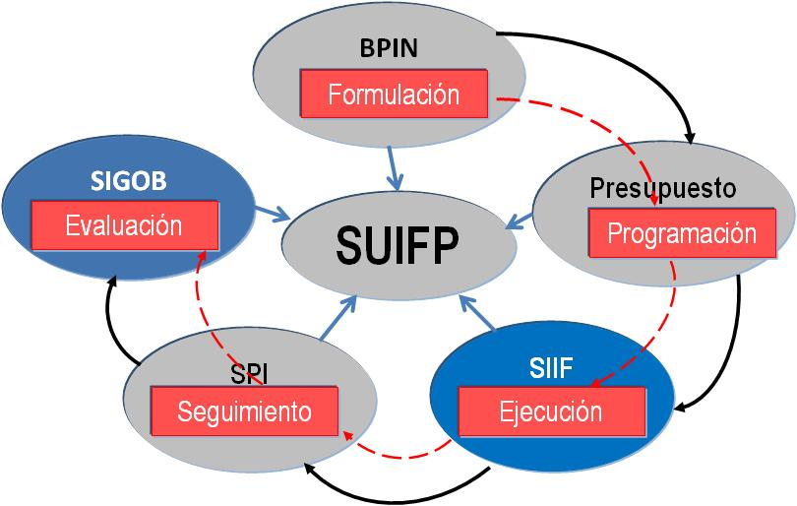
Sistema Unificado de Inversiones
y Finanzas Públicas, SUIFP:
Es un sistema de información que integra los procesos asociados a cada una de las fases del ciclo de la inversión pública, acompañando los proyectos de inversión desde su formulación hasta la entrega de los productos, articulándolos con los programas de gobierno y las políticas públicas.
“Garantiza interoperabilidad entre los sistemas existentes.”
Notes:
15
15

Slide 16
Propósito del SUIFP:
Garantizar la consistencia de la información en las distintas fases que componen el ciclo de la inversión pública y así asegurar la coherencia entre la formulación, la programación, la ejecución y el seguimiento a los proyectos de inversión.
FORMULACIÓN PROYECTOS
PROGRAMACIÓN PRESUPUESTAL
EJECUCIÓN PRESUPUESTAL
SEGUIMIENTO PROYECTOS
Notes:
16

Slide 17
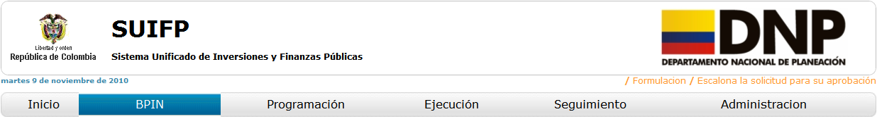
Visión general del SUIFP:
Estructuralmente el sistema se divide en cuatro módulos:
Seguimiento (SPI)
Centrado en monitorear el comportamiento mensual de cada proyecto
Producto central:
  Seguimiento mensual
Formulación y evaluación (BPIN)
Centrado en capturar la información requerida para que un proyecto concurse por recursos públicos.
Producto central:
  Proyecto Registrado
Programación
Centrado en asignar los recursos a los proyectos.
Productos centrales:
  POAI
  Presupuesto General de la Nación (Anexo Decreto de Liquidación)
Ejecución
Centrado en administrar los recursos asignados a los proyectos
Producto central:
  Tramites Presupuestales
Apoyo para la toma de decisiones en materia de inversión.

Slide 18
Consideraciones generales:
Para una adecuada lectura de la información del sistema, se debe tener presente:
La unidad de trabajo es el proyecto de inversión
La dimensión total de análisis es todo el horizonte de evaluación del proyecto
El responsable de suministrar la información es el “Gerente del Proyecto”
La información es avalada por los diferentes actores en la cadena de toma de decisión de la inversión
El uso de la información ayuda a mejorar la calidad de la misma.
Existen proyectos que contribuyen al desarrollo de políticas transversales (TIC, ACTI, Red Juntos, PNC, Desplazados).
El seguimiento se hace mensual, centrado en: avance financiero, físico y cronológico
Notes:
18

Slide 19
Comités técnicos y sectoriales de gasto
Definición de techos de gasto y elaboración POAI
Aprobación POAI - Conpes
Estudio Comisiones 3ª y4ta
Aprobación del Monto
Aprobación comisiones 3ª y 4ta
Estudio plenarias Senado y Cámara
Aprobación Presupuesto en Plenarios
Firma y publicación Decreto de Liquidación
Proyecto de Ley de Presupuesto radicado en el Congreso
Elaboración Decreto de Liquidación
Formulación y Viabilización de Proyectos
1 Ene. – 1 Junio
30 de Sept.
20 de Oct.
15 de Sept.
Abril, Mayo y Junio
15 de Julio
31 de Dic.
29 de julio

Slide 20
Funcionalidad del SUIFP:
Entidad Responsable
Entidad Ejecutora o Financiadora
Entidad Ejecutora o Financiadora
Entidad Responsable
MGA
ACTUALIZACION * FICHA
PROYECTOS REGISTRADO - ACTUALIZADO
PROYECTOS DECRETO
PROYECTOS DECRETO
Candidatos para Asignación Recursos
Sin trámites presup.
ELABORACION ANTEPROYECTO (entidad) Distrib, Fuentes, Regional.
MODIFICACIONES AL PRESUPUESTO
* Con trámites presup.
Control TIC
Actividades
Indicadores
Regionalización
FILTROS
REVISION ANTEPROYECTO Y ELABORACION POAI (DNP)
PROYECTOS REGISTRADO - ACTUALIZADO
Cód-Pres y envio Hacienda Congreso
MODIFICACIONES LEY-DECRETO
DECRETO

Slide 21
MODULO DE FORMULACION (BPIN)
R
O
L
F
O
R
M
U
L
A
D
O
R
TIPOS DE SOLICITUD
ROL de Control de Formulación, Control de Viabilidad, Control Posterior DNP
Actualización
(vigencia 2011)
ENTIDAD RESPONSABLE
Modificación (vigencia 2010 con trámites y sin trámites)
FILTROS DE CALIDAD
Actualización (2011) y modificación (2010) con trámite y sin trámites
PROYECTO REGISTRADO, DEVUELTO O ARCHIVADO
ROL DE CONSULTA DE FORMULACION
Notes:
21

Slide 22
Contenido:
Objetivo de la reunión
Estructura general de la inversión pública y su relación con los proyectos de inversión.
El Sistema Unificado de Inversión y Finanzas Públicas SUIFP.
Aspectos importantes sobre TIC
Procesos a desarrollar para las vigencias 2011-2012
Recomendaciones para el efectivo desarrollo de los procesos

Slide 23
Tecnologías de la Información y las comunicaciones - TIC
Están inmersas en todas las actividades de las entidades, sus funcionarios, consultores, proveedores y usuarios.
Son un medio para el logro de los objetivos institucionales y del gobierno.
Son fundamentales para la generación, uso y divulgación de la información.

Slide 24
La problemática
TECNOLOGÍAS DE LA INFORMACIÓN Y LAS COMUNICACIONES
Sistemas de información que no funcionan y sobrecostos en su estructuración
Altos costos de la infraestructura y servicios de TIC, especialmente a nivel de conectividad
Limitaciones y dispersión de presupuesto
Duplicidad de esfuerzos y recursos.
INFORMACIÓN
Deficiencias en calidad, oportunidad y seguridad de la información para la toma de decisiones del Gobierno y para lo trámites de los ciudadanos.
Dificultades para intercambio de información, especialmente en temas críticos como identificación
Notes:
24

Slide 25
La problemática – Son exitosos los proyectos de TIC?
Estudio realizado por firmas a nivel mundial
STANDISH GROUP
63% exceden el tiempo planeado
51% exceden el presupuesto en un casi el 200%
Entregan el 74% de la funcionalidad esperada
GARNER GROUP
30% no logran los resultados planteados
Desperdicio equivalente al USS 75.000 millones anuales
Entre el 52% y el 66% o fracasan o no se ejecutan
EL 82% se entregan fuera del plazo programado
Sucede lo mismo en el sector público colombiano?
Notes:
25

Slide 26
La problemática – Por qué fallan los proyectos de TIC?
Objetivos de negocio poco claros
Resolver problemas que no bien identificados
Expectativas irreales
Marcos de tiempos irreales
Mala gerencia de proyectos
Resistencia al cambio y compromiso del talento humano
Adquisición de herramientas y no de soluciones
Requerimientos y especificaciones incompletas
Visión del problema centrada en tecnología
No se maduran las nuevas tecnologías
Poco acompañamiento y compromiso del cliente
Cambios constantes de requerimientos y especificaciones
Carencia de recursos
Mala planeación

Slide 27
La problemática va más allá de la información y las TIC
Refleja las deficiencias organizaciones
Sujeta a avances y madurez de la gestión por procesos
Limitada por el recurso humano
Deficiencias de planeación y gestión de proyectos
La concepción de las TIC como fin y no como un medio
Notes:
27

Slide 28
Transversalidad de las TIC
Entidad, sector, transversal
Entidad, sector, transversal
Modelo de procesos
Entidad
Política pública
(Plan Nacional de
Desarrollo, Conpes)
Información
(Interoperabilidad)
Servicios al
ciudadano
(Cadenas trámites)
TIC
TIC
TIC
TIC
POLÍTICA TRANSVERSAL TIC (Hardware, software y servicios)
COINFO
Restricciones
Presupuesto
Recursos Humano
Tecnológicas, legales, culturales

Slide 29
Marco Normativo
Decreto 111 de 1996
Estatuto Orgánico de
Presupuesto
Ley 152 de 1994
Decretos 195 de 2004 y 4355 de 2005
Estructura y funciones del DNP
(Vigente 3517 de 2008)
Ley 489 de 1998
Organización y funcionamiento de entidades del orden nacional
Principio presupuestal –integralidad del gasto.
Proceso presupuestal
Funciones DNP asociadas a proyectos e inversión
Solicitud conceptos TIC transversales al DNP
Incremento anual gasto TIC
Dispersión - más proyectos con actividades TIC
Coordinación-comisiones intersectoriales
Estructura Administración Pública y competencias administrativas.
Articular Inversión y funcionamiento en TIC
Gasto acorde con disponibilidad de recursos
Decreto 3816 de 2003 crea Coinfo – políticas información y gasto TIC
Decreto 3043 de 2008 modificatorio.
Creación Subcomité de Inversiones de TIC en cabeza del DNP
Octubre/2005

Slide 30
Funciones integradas a procesos y trámites del DNP y Minhacienda
Relacionadas
con
DNP
En el marco del
COINFO
Con el Ministerio de Hacienda
Evaluar técnicamente proyectos de TIC y emitir recomendaciones.
Desarrollar metodologías proyectos y proponer adopción mejores prácticas.
Seguimiento proyectos de TIC articulados con DIFP.
Proponer políticas a Coinfo y asesorar a su Presidente.
Funciones integradas al Modelo de Operación DNP.
Emisión de conceptos para modificaciones o autorizaciones presupuestales relacionadas con ejecuciones del presupuesto de inversión.
Emisión de conceptos para modificaciones y autorizaciones relacionadas con la ejecución del presupuesto de inversion para EICE y SEM con el régimen de aquellas
Metas y compromisos integrados a la planeación institucional DNP
Responsabilidad de la Oficina de Informática y la DIFP
Articulación en trámites presupuestales – Dirección de Programación presupuestal.
Criterios para la programación de los gastos de funcionamiento, operación comercial, inversión y servicio de la deuda.
Proceso acordado para gasto y trámites de funcionamiento de TIC.

Slide 31
Evolución de la inversión en TIC
Fuente: Subcomité de Inversiones basado en información SUIFP, reporte entidades y Ley de Presupuesto.
(*) Incluye Compartel

Slide 32
Inversión TIC 2010 por sector
EL VALOR DEBE SER MAYOR
No está identificado el 100% en el SUIFP
No incluye funcionamiento, ni EICE y SEM
Fuente: Subcomité de Inversiones y SUIFP .

Slide 33
Comportamiento de la inversión en TIC
En Estados Unidos el gasto en TIC representa el 1,8% del total del presupuesto – US$70.000 millones
En Colombia el gasto en TIC corresponde al 4% de la inversión y al 1% del presupuesto total del gobierno nacional.
  Se estima que el 70% de los recursos de las entidades se destina a mantenimientos.
Adicionalmente recursos de funcionamiento por $250 mil millones
PRESUPUESTO 2010
Concepto | Valor Total | Valor estimado TIC
Inversión | $24,9 billones | $1,4 billones
Funcionamiento Gastos Generales | $79,60 billones $5,17 billones | $0,25 billones
TOTAL | $147 billones | $1,65 billones
Fuente: Ministerio de Hacienda y cálculos Subcomité.
(*) El total incluye servicio de deuda.

Slide 34
LOS PROYECTOS TIC
Se establece una “metodología” de presentación de proyectos para facilitar la evaluación y control del gasto de TIC

Slide 35
Evolución de presentación de proyectos TIC
COINFO
2004
2003
2005
2006
2007
2008
2009
2010
2011
c
c
c
c
Inicio
Información básica
Subcomité
“Metodología” Coinfo
Presentación de proyectos TIC
Inversión
“Formulario”
proyectos TIC
Buenas prácticas –
Integración
con el SUIFP

Slide 36
Lineamientos – Circulares Coinfo y buenas prácticas
2004
  001. Sistema de Información de TIC del sector público Colombiano.
  001B. Presentación y evaluación de proyectos de TIC.
  002. Estándares para la contratación de Sistemas de Gestión Financiera y Administrativa.
  003. Modificaciones a los proyectos aprobados por el Comité Técnico
  004. Estándares de seguridad e interoperabilidad para la contratación y/o desarrollo de sistemas de información.
2009
  001. Sistemas de Información Geográficos.
2010
  001. Donaciones.
  002. Decisiones sobre el sistema de gestión documental ORFEO.
  003. Estándares sobre nomenclaturas, clasificaciones y tablas correlativas para interoperabilidad.
  004. Estándares mínimos en procesos de administración de archivos y gestión de documentos electrónicos.
Notes:
36

Slide 37
Integración con el SUIFP
Clasificador de política transversal TIC
Objetivo
  Identificar proyectos con actividades TIC y asociar el gasto (focalizar)
  Clasificar el gasto en hardware, software o servicios
  Permitir la coordinación, generar economías de escala y facilitar la formulación de políticas y el seguimiento y evaluación.
Definición de TIC y del proceso para la clasificación
Definición: Conjunto de recursos, herramientas, equipos, programas informáticos, aplicaciones, redes y medios que permitan la compilación, procesamiento, almacenamiento, transmisión de información como: voz, datos texto, video e imágenes.
Instructivo para el uso del clasificador TIC publicado en el SUIFP

Slide 38
Integración con el SUIFP – Resultados clasificador
PROYECTOS CLASIFICADOS TIC
2009-2010
Identificación de proyectos con actividades TIC ha mejorado.
Problemas con calidad de información
  Solo está asociado el 50% de los recursos identificados.
  Se deben utilizar otras fuentes para identificar el gasto (proyectos presentados al Subcomité, planes de TIC, otros.)
Reto: Identificar 100% recursos TIC
Fuente: Subcomité de Inversiones y SUIFP .

Slide 39
Integración con el SUIFP – Articulación con otras políticas
Actividades Científicas, Tecnológicas y de Innovación - ACT
Las actividades TIC y ACTI no son excluyentes.
Proyectos pueden estar clasificados en las dos categorías
Trabajo de articulación con Colciencias
Reto: Manual para identificar actividades TIC como ACTI.
Fuente: Colciencias DNP

Slide 40
Integración con el SUIFP
2. Control TIC
Objetivo
  Unificar el proceso de presentación de proyectos con actividades TIC
  Lograr una mayor articulación en los diferentes filtros de calidad
  Reducir las asimetrías de la información
  Facilitar los trámites de las entidades
Definición del proceso
  Inicio: Mayo de 2010
  Instructivo para la actualización y presentación del formulario de proyecto TIC para la vigencias 2010 publicado en el SUIFP

Slide 41
Control de Formulación y TIC
Diligenciar e incluir el formulario de proyectos TIC en el SUIFP
  Actualización de proyecto con trámite y sin trámite presupuestal
Formulario TIC y EBI instrumentos complementarios
Habilitado para proyectos 2010
VENTAJAS
Articulación interna (planeación , informática y áreas funcionales)
Unificación de procesos
Visión integral – Identificar todos los proyectos con actividades TIC

Slide 42
Planeación y TIC
Planeación Institucional
Plan Nacional de
Desarrollo
Políticas
Estratégico - Proyectos
Proyectos
Operativo – cumplimiento a procesos
Procesos
Arquitectura empresarial
Articula procesos y TIC
Planeación de TIC
Reto
Estratégico
Operativo – servicios TIC
Proyectos TIC o con actividades TIC
Mantenimiento y operación

Slide 43
Procesos y cadena de valor TIC
Gestión de Conocimiento
Gestión de Información
Lenguaje común
Ciudadano
Sw: Sistemas de Información Misionales,
Inteligencia de Negocio, SI Gerenciales.
Sw: Herramientas de Sw Comercial,
Aplicativos Específicos (ERP, CRM, HHRR…)
Gestión de Seguridad Información - BCP
Servicios: Servicios de conectividad a Internet.
Gestión documental - Archivo
Formación - Capacitación
Gestión de Servicios
SG Calidad - MECI
Infraestructura TIC Básica:
Hw: Centro de Computo, Servidores, PCs,
Sw: Licenciamiento S.O., Ofimática, AV.
Servicios: Outsourcing, Mantenimientos, Conectividad.

Slide 44
Articular fuentes de financiación
Gasto Total TIC Entidad
Inversión
Funcionamiento
Cooperación
Préstamo
Donación
Proyecto Inv.
Proyecto
Proyecto
Proyecto
Proyecto
Actividad a.
Actividad a.
Actividad TIC

Slide 45
Flexibilidad para la presentación
Proyectos SUIFP- EBI
Formulario TIC
Proyecto A
Formulario TIC
Proyecto B
Formulario TIC
Proyecto 3
Proyecto 2
Proyecto 1
Formulario TIC
Proyecto D
Actividad x.
Formulario TIC

Slide 46
Control de formulación y TIC en el SUIFP

Slide 47
Control de Viabilidad y TIC
La cabeza de sector debe verificar
  Que se incluya el formulario proyectos TIC
  Cumplimiento de políticas sectoriales y responsabilidades.
  Coherencia de información de objetivos, alcance y costos
VENTAJAS
Permite coordinación e interoperabilidad
Liderazgo de los Ministerio y Departamentos Administrativos
Reto: Planeación sectorial TIC

Slide 48
Control de viabilidad y TIC en el SUIFP

Slide 49
Filtro DNP – Control TIC
En que consiste:
  Verificación, mediante una serie de preguntas, de la consistencia de la información y cumplimiento de políticas – Formulario TIC
  Emisión de recomendaciones a tener en cuenta en el control posterior
  Incluye la revisión de recomendaciones dadas en vigencias anteriores – trazabilidad.
VENTAJAS
Permite verificar coherencia de proyectos y políticas TIC
Asegura mayor articulación al interior del DNP
Información pública.

Slide 50
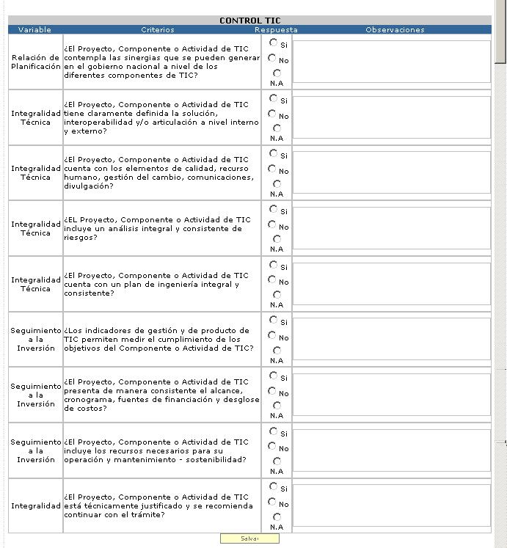
Control TIC en el SUIFP
POLÍTICAS
INTEROPERABILIDAD
CALIDAD Y DIVULGACIÓN
RIESGOS
PLAN DE INGENIERIA
DESGLOSE ACTIVIDADES
SOSTENIBILIDAD

Slide 51
Control TIC – Algunos resultados
A partir de mayo de 2010 se han emitido recomendaciones a más de 50 proyectos con actividades TIC
Reunión de coordinación con las Direcciones Técnicas del DNP y asesoría permanente a las entidades – cambio cultural
Alineamiento con el Ministerio de Hacienda y Crédito Público
Algunos problemas:
  Desconocimiento de trámites por parte de algunas entidades
  Rotación de personal
Reto: Fortalecer procesos de comunicación con las entidades

Slide 52
Filtro DNP – Control Posterior de Viabilidad
Emitido por la direcciones técnicas del DNP
Cuenta con recomendaciones técnicas relacionadas con proyectos TIC con una visión transversal a todo el Gobierno
Es la instancia que puede devolver los proyectos al formulador para que realice ajustes y/o aclaraciones requeridas - canalizar

Slide 53
Control TIC y trámites presupuestales
El Subcomité de Inversiones emite recomendaciones relacionadas con trámites de levantamiento de leyenda previo concepto DNP y vigencias futuras.
Por fuera del SUIFP se reciben proyectos de:
  Empresas industriales y comerciales del Estado y otras
  Proyectos con recursos de funcionamiento y donaciones
  Respuesta a requerimientos particulares realizados por el Subcomité
Coordinado con Minhacienda y DIFP

Slide 54
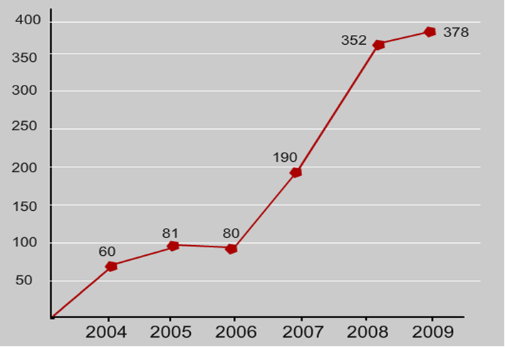
Otros resultados Subcomité
Trabajo interinstitucional: Presidencia, Minhacienda, DANE, DAFP, Agenda de Conectividad, DNP.
  Promedio 90 sesiones al año (semanales en DNP y virtuales)
  Visión transversal de los diferentes integrantes – Directores de Tecnología.
Trámites atendidos
Asesoría y apoyo a entidades
Año | Entidades | Servidores Públicos
2009 | 59 | 275
2010 (sept) | 41 | 136
308
Septiembre 2010
Fuente: Subcomité de Inversiones
Fuente: Subcomité de Inversiones

Slide 55
Otros resultados Subcomité
  Promoción y requerimientos de Planeación estratégica en TIC.
    Planes de sector Minas y Energía, Defensa, Planeación, Ambiente y Fiscalía.
    Apoyo en formulación Plan e-justicia
Instancias de articulación sectorial Defensa, Minas
Planeación
y Organización
c
  Instrumentos para mejorar la gestión de proyectos de TIC (PMI) – complemento a MGA
Capacitación a entidades
    20 talleres en 2008: 50 entidades – 210 funcionarios
    15 talleres en 2009: 32 entidades – 180 funcionarios
    12 talleres programados para 2010
  Apoyo en estructuración proyectos transversales
    Sistema Interinstitucional de Justicia y Paz, Comisión del FUT
Proyectos
Buenas prácticas
  Promoción de buenas prácticas
    Gestión de servicios (ITIL/ ISO 20000)
    Seguridad de la información (ISO 27000)
    Arquitectura empresarial
Notes:
55

Slide 56
Otros resultados Subcomité
  Articulación con entidades responsables de políticas transversales
    Archivo General de la Nación, IGAC, DANE, DAFP, Mininterior y Mindefensa.
  Coordinación con cabezas de sector para fortalecer planeación y seguimiento.
  Promover uso aplicativo SPI para seguimiento físico y financiero de proyectos de TIC.
Solicitud de metodologías para evaluación proyectos TIC a la DEPP.
Seguimiento
Reto:
  Propuestas a la Comisión
    Las circulares emitidas en 2009 y 2010 fueron iniciativa del Subcomité: documentos electrónicos, información geográfica y nomenclaturas, donaciones.
    Seguridad de la información – ciberfensan y ciberseguridad (Conpes)
  Propuesta relacionadas con Función Pública y AGN
    Definición de políticas para desarrollo y articulación de sistemas de gestión de calidad, MECI y gestión documental.
  Propuestas en estructuración
    Tercerización, Proyectos transversales
  Revisión y recomendaciones Conpes Gobierno en Línea
Propuestas de política
Notes:
56

Slide 57
Flujo proyectos Inversión dentro del SUIFP
Control de formulación
Control de viabilización
TIC
Control Posterior de Viabilidad
Temas transversales
Diligenciar formulario TIC (*)
Revisa y emite control de formulación EBI y TIC
Revisa y emite control de Viabilidad
Ponente
Revisa, coordina con DT y evalúa
Si
Si
No
No
Subcomité de Inversiones
emite recomendación ´
Se informa
Entidades coordinan
acciones
Revisa y emite
Control posterior
No
Si
FIN
(*) Pude incluir otras fuentes de financiación – Las recomendaciones de temas transversales y/o de funcionamiento serán informadas a las entidades responsables de estos temas.
(**) En el caso de actualización de proyectos con trámite presupuestal. Una vez revisada la justificación técnico – económica, la recomendación se remite a la DIFP

Slide 58
Flujo proyectos Inversión para EICE y otras
Empresa Industrial y Comercial del Estado
Dirección de Inversiones y Finanza Públicas
Dirección Técnica DNP
Subcomité de Inversiones
Temas transversales
Diligenciar formulario TIC (*)
Oficina de Planeación revisa y remite
Revisa y asigna
para evaluación
técnica
Si
Si
No
No
Ponente revisa, coordina con la DT y evalúa
Revisa y emite
concepto
Subcomité emite
recomendación
Entidades coordinan
acciones
Revisa y emite concepto
No
Si
FIN

Slide 59
Flujo proyectos funcionamiento
Las recomendaciones del Subcomité se emiten con copia al Ministerio de Hacienda – Dirección de Presupuesto
Entidad
Cabeza de sector
Subcomité de Inversiones
Ministerio de Hacienda
Diligenciar formulario TIC (*)
Revisa y emite control de formulación TIC
Revisa y emite control de Viabilidad
c
Si
Si
No
No
Ponente
Revisa, coordina con DT y evalúa
Subcomité de Inversiones
emite recomendación ´
Se remite recomendación
Si
No
Si

Slide 60
Contenido:
Objetivo de la reunión
Estructura general de la inversión pública y su relación con los proyectos de inversión.
El Sistema Unificado de Inversión y Finanzas Públicas SUIFP.
Aspectos importantes sobre TIC
Procesos a desarrollar para las vigencias 2011-2012
Recomendaciones para el efectivo desarrollo de los procesos

Slide 61
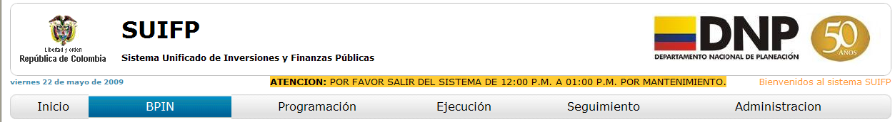
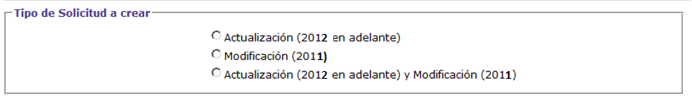
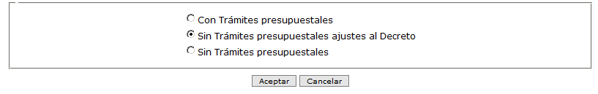
Modificaciones 2011 sin trámite:
BPIN
Rol Formulador
Crear Solicitud para actualización
Datos Básicos
Guardar
3
Antes del 30 de abril
1
2
1
Antes del 1 de marzo
2
Durante toda la vigencia

Slide 62
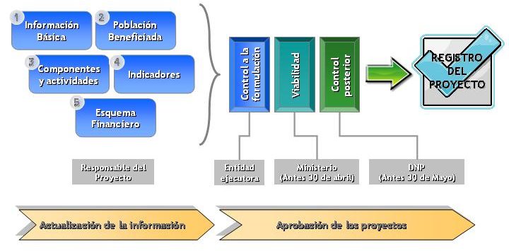
Registro de proyectos:
Control TIC
Notes:
62

Slide 63
Actualización de proyectos – Actividades TIC
1 enero
2011
1 marzo
30 abril
30 mayo
2012
c
c
Actualización
2011 – incluye TIC
Gestión centrada en la planeación y formulación
Registro y
viabilidad
Proyectos
2012
Control
Posterior
DTs
Actualización
2012 – incluye TIC
Recomendaciones en trámites y actualizaciones proyectos TIC 2011
En ejecución por DEMANDA de las Direcciones Técnicas del DNP
Énfasis en seguimiento

Slide 64
Directrices actualización proyectos 2011 con actividades TIC
Plan TIC
Actualice el formulario TIC resaltando los ajustes que se tienen programados para la vigencia – facilite proceso de evaluación.
Informe la acciones adelantadas acorde con recomendaciones del Subcomité.
Puede incluir información de más de una vigencia
La información debe ser coherente con la presentada en la ficha EBI – recuerde que son instrumentos complementarios.
Si tiene inquietudes solicite asesoría a….

Slide 65
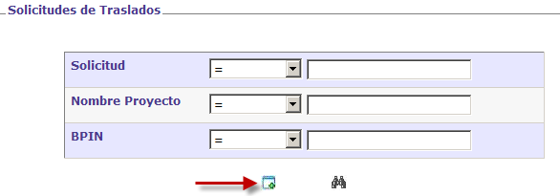
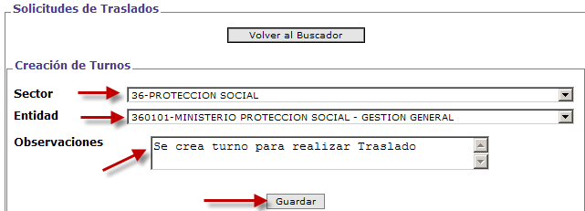
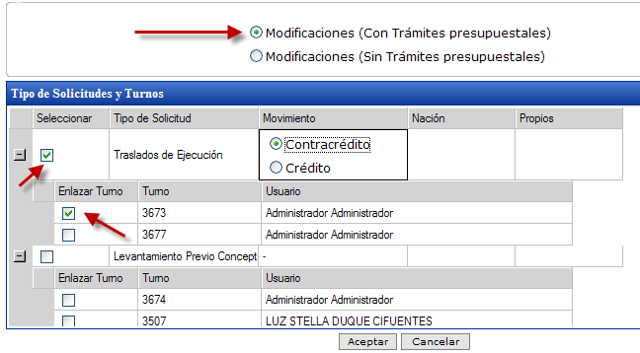
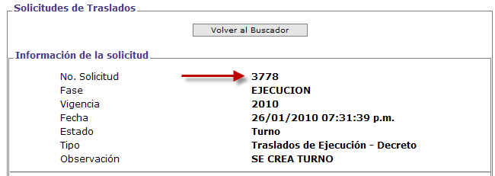
Modificaciones 2011 con trámite:
2
Asociar Proyecto
al Turno
1
Crear Turno
EJECUCION
Rol Proyecto PPTO
BPIN
Rol Formulador
Crear Solicitud para actualización
Datos Básicos
Guardar
Con trámites
Creada solicitud con éxito
Creado Turno con éxito

Slide 66
Turnos para trámites 2011:
TRAMITES | MODULO EJECUCION |  | MODULO FORMULACION
 | REQUIERE TURNO | INFORMACION ADICIONAL EN EL TURNO | INFORMACION ADICIONAL EN LA ASOCIACION DEL TURNO AL PROYECTO | INFORMACION ADICIONAL EN LA FICHA
Traslado | SI |  | Montos (Nación-Propios), si es crédito y contracrédito
Levantamiento Previo | SI |  | Montos (Nación-Propios)
Vigencias Futuras | SI | Año Inicio, Fecha Final, Objeto Vigencia, Ordin, Excep |  | OPCION VIGENCIAS FUTURAS
Distribución Previo | NO |  |  | OPCION ENTIDADES APORTANTES

Slide 67
Turnos para trámites 2011:
TRAMITES | MODULO EJECUCION |  | MODULO FORMULACION
 | REQUIERE TURNO | INFORMACION ADICIONAL EN EL TURNO | INFORMACION ADICIONAL EN LA ASOCIACION DEL TURNO AL PROYECTO | INFORMACION ADICIONAL EN LA FICHA
Reprogramación Vigencias Futuras | SI
Traslados con cambio de fuente | SI
Cambio de Fuente | NO
Incorporación | SI | No conv, Objeto, valor convenio, Valor conv vigencia y entidades que intervienen | Montos (Nación-Propios)
Adición por Donación | SI | No, Objeto, valor , y entidades que intervienen | Montos (Nación-Propios)
Aclaración de Leyenda | NO
Vigencias Expiradas | SI
Ubicaciones | NO
Aplazamiento y desaplazamiento | NO

Slide 68
Ejemplo: Traslado:
1. Crear Turno (ejecución – Rol de proyecto PPTO) No 1234
2. Asociarlo en los proyectos (Formulación – FICHA - Rol de Formulador)
Proyecto X – Contracrédito - $500.000 - Se actualiza Ficha
Proyecto Y - Crédito - $500.000 - Se actualiza Ficha
3. Ejecución -- Solicitud No 1234 (Turno)
Proyecto X - Contracredito - Fuentes
Proyecto Y - Crédito - Fuentes
Completa la información de la Solicitud

Slide 69
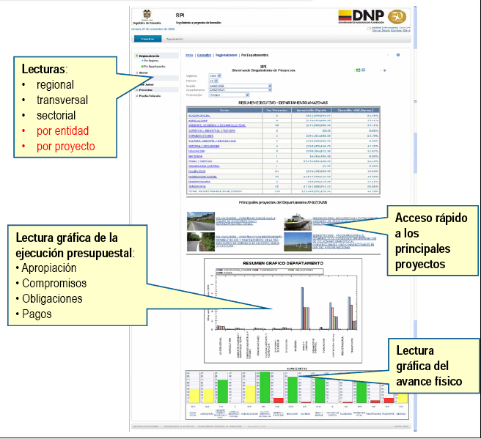
Seguimiento en SPI:
Entidad Responsable
ACTUALIZACION * FICHA
PROYECTOS DECRETO
Actividades
Indicadores
Regionalización

Slide 70
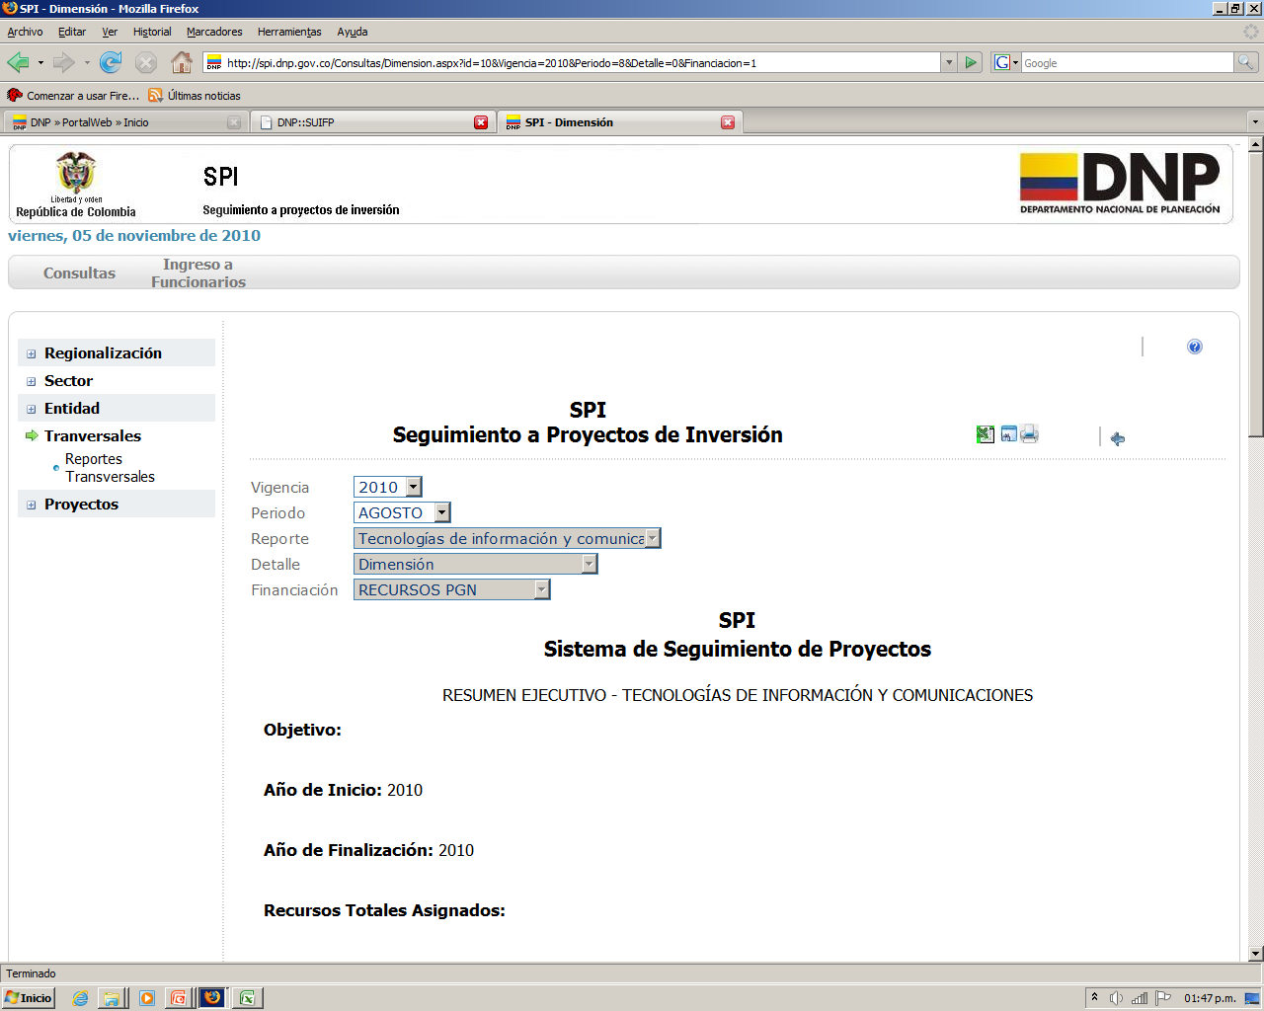
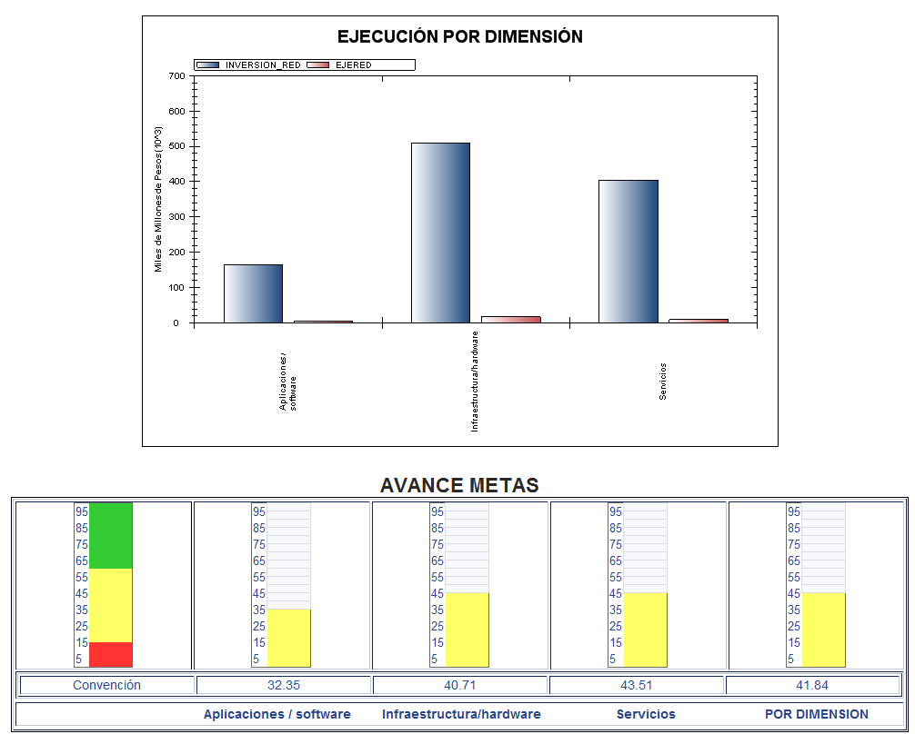
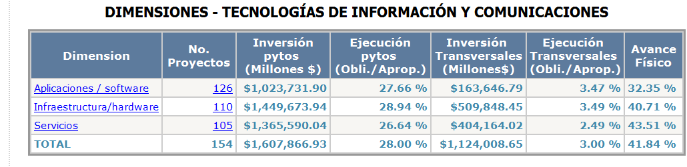
Seguimiento en SPI- TIC:

Slide 71
Contenido:
Objetivo de la reunión
Estructura general de la inversión pública y su relación con los proyectos de inversión.
El Sistema Unificado de Inversión y Finanzas Públicas SUIFP.
Aspectos importantes sobre TIC
Procesos a desarrollar para las vigencias 2011-2012
Recomendaciones para el efectivo desarrollo de los procesos

Slide 72
Recomendaciones:
Frente al proceso
Primero conocer los pasos y requisitos para luego si entrar al sistema – tenga claro el trámite que va a realizar
Tenga presente las fechas limites de registro de la información - no dejar para última hora.
Promueve los canales de comunicación y el conocimiento en gerentes de proyecto – Las Oficinas de Planeación son los articuladores dentro y fuera de la entidad.
Consulte permanentemente el SUIFP acorde con su rol

Slide 73
Recomendaciones:
Frente a la información
Tenga en cuenta los conceptos de formulación de proyectos para mejorar la calidad de la información
Revisar y atender las recomendaciones de los filtros de calidad
La información registrada en el Sistema debe estar debidamente soportada – en los filtros se puede solicitar
Si Usted es filtro de calidad sea responsable y claro frente a las recomendaciones que va a emitir

Slide 74
Recomendaciones:
Frente al proyecto:
Recuerde que los proyectos son limitados en el tiempo – pero no necesariamente anuales.
Evalúe la necesidad de reformular los proyectos recurrentes que tiene más de 5 años de ejecución.
Verifique que en el proyecto haya coherencia entre su objetivo – actividades - indicadores

Slide 75
Recomendaciones:
Capacitaciones:
Las cabezas de sector deben realizar las capacitaciones a sus entidades adscritas
En caso que la cabeza de sector no pueda realizar las capacitaciones la entidad podrá solicitarla al DNP – adjuntado dicha constancia.
El portafolio de capacitación se encuentra disponible en la página Web del DNP – link
Es importante que revise los documentos que se encuentran colgados en la página principal del SUIF – Instructivos, guías, etc.

Slide 76
GRACIAS POR SU ATENCION !

Slide 77

Proceso de registro de proyectos:
Gerentes de proyectos Formulan y evalúan proyecto en MGA y cargan en SUIFP.
Oficinas de Planeación de entidades hacen control a la formulación en SUIFP
Oficinas Planeación Ministerios
y Dptos. Adtivos
Concepto Viabilidad en SUIFP
Control TIC
Dirección Técnica del DNP Control posterior en SUIFP
30 MARZO
30 ABRIL
1 JUNIO
Notes:
Importancia y responsabilidad de cada actor

Slide 78
Proceso de registro de proyectos:
Oficina de Planeación Entidad Ejecutora
Oficina de Planeación Líder Sectorial
1. Consistencia con la política sectorial
2.Priorización sectorial
3.Integralidad técnica
Control Posterior
Direcciones Técnicas DNP
1. Consistencia con el PND, CONPES.
2. Identificación del proyecto transversal, y su focalización
3. Aseguramiento para el seguimiento
Control a la Formulación
1. Competencia para realizar el gasto.
2. Consistencia del OBJETIVO , POBLACIÓN, RECURSOS, del proyecto (o programa) de inversión y los objetivos de JUNTOS.
3. Consistencia en la inversión y el objeto del proyecto.
Control de Viabilidad
Responsable del concepto
Variables Relevantes
Control TIC
Volver
Notes:
Principales elementos que revisa cada actor

Slide 79
Roles de usuarios en formulación:
Formulador: Registra y actualiza la información del proyecto de inversión a su cargo. Es para los GERENTES DE PROYECTO, debido a que son ellos quienes conocen el proyecto.
Control a la Formulación: Revisa el proyecto conforme a su competencia, respecto de la misión, objetivos, lineamientos y planes establecidos por parte de la entidad ejecutora. Al frente de este rol se encontrará la OFICINA DE PLANEACIÓN DE LA ENTIDAD RESPONSABLE O EJECUTORA.
Control de Viabilidad: Revisa el proyecto conforme a su competencia, respecto de los objetivos, lineamientos y estándares establecidos en la política sectorial respectiva. Al frente de este rol se encontrará la OFICINA DE PLANEACIÓN DE LA ENTIDAD LÍDER SECTORIAL.
Control Posterior a la viabilidad: Este control corresponde a una mirada transversal que se le hace al proyecto, por parte de las DIRECCIONES TÉCNICAS DEL DEPARTAMENTO NACIONAL DE PLANEACIÓN -DNP. Una vez se ha dado control posterior, el proyecto estará registrado en el Banco de Programas y Proyectos de Inversión Nacional.
Consulta Formulación: Acceso a la información que se ha ingresado al sistema para cada uno de los proyectos registrados por la entidad. Sin embargo, NO podrá agregar o modificador los datos que se encuentran en el sistema.

Slide 80
Tipos de solicitud:
Actualización
(vigencia 2011)
Esta opción permite registrar la información del proyecto para las vigencias de 2011 en adelante (Programación- Presupuestal).
Modificación (vigencia 2010 con trámites y sin trámites)
Permite actualizar información del proyecto para la vigencia en ejecución (2010) con tramites presupuestales y sin tramites presupuestales.
Cuando se requiere actualizar información del proyecto para la vigencia en 2011 (programación) y Modificación (2010) con trámites presupuestales o sin trámites presupuestales.
Actualización (2011) y modificación (2010) con trámite y sin trámites
VOLVER

